Slide 1
Η διάλεξη θα ξεκινήσει
στις 10:15 ακριβώς

Slide 2
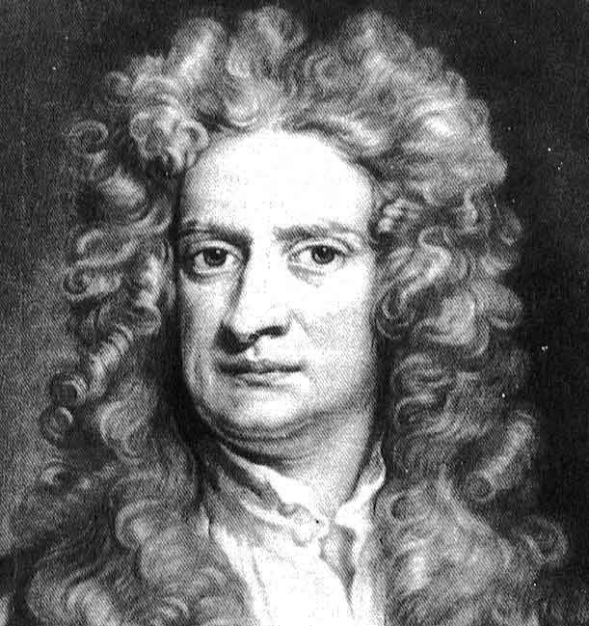
Φυσική για Μηχανικούς
Μηχανική
Οι Νόμοι της Κίνησης
Εικόνα: Isaac Newton: Θεωρείται πατέρας της Κλασικής Φυσικής, καθώς ξεκινώντας από τις παρατηρήσεις του Γαλιλαίου αλλά και τους νόμους του Κέπλερ για την κίνηση των πλανητών διατύπωσε τους τρεις μνημειώδεις νόμους της κίνησης και τον περισπούδαστο «νόμο της βαρύτητας»

Slide 3
Φυσική για Μηχανικούς
Μηχανική
Οι Νόμοι της Κίνησης
Εικόνα: Isaac Newton: Θεωρείται πατέρας της Κλασικής Φυσικής, καθώς ξεκινώντας από τις παρατηρήσεις του Γαλιλαίου αλλά και τους νόμους του Κέπλερ για την κίνηση των πλανητών διατύπωσε τους τρεις μνημειώδεις νόμους της κίνησης και τον περισπούδαστο «νόμο της βαρύτητας»

Slide 4
Οι Νόμοι της Κίνησης
Ως τώρα, μελετήσαμε κινήσεις σωματιδίων
Ορίσαμε θέση, κατεύθυνση, ταχύτητες, επιταχύνσεις…
Δεν μας ενδιέφερε η αιτία της κίνησης
Καιρός να τη μελετήσουμε κι αυτή! ☺

Slide 5
Οι Νόμοι της Κίνησης
Ερωτήματα
Γιατί αλλάζει η κίνηση ενός αντικειμένου;
Τι προκαλεί την κίνηση ή την ακινησία του;
Γιατί είναι πιο εύκολο να κινήσουμε ένα μικρό από ένα μεγάλο αντικείμενο;
«Κλειδιά» για τις απαντήσεις
Δύναμη (Force – F) που ασκείται στο αντικείμενο
Μάζα (Mass – m) του αντικειμένου

Slide 6
Οι Νόμοι της Κίνησης
Δύναμη
Καθημερινή εμπειρία
Πέταγμα μπάλας
Σπρώξιμο ντουλάπας
Τράβηγμα συρταριού
Αλληλεπίδραση με αντικείμενα μέσω μυικής δράσης, με αποτέλεσμα την αλλαγή της ταχύτητάς τους
Δεν είναι όμως πάντα απαραίτητη η πρόκληση κίνησης
Βαριά μπάλα
Μεγάλη ντουλάπα
Κλειδωμένο συρτάρι

Slide 7
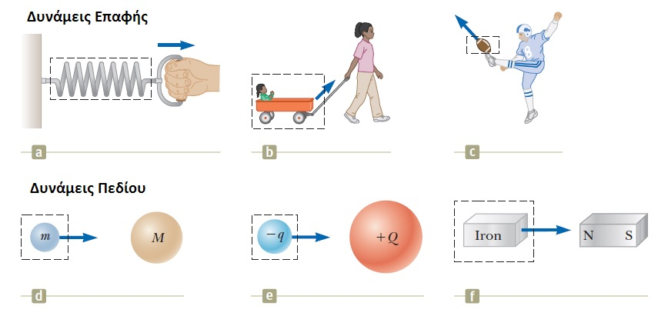
Οι Νόμοι της Κίνησης
“Οι Δυνάμεις είναι αυτές που αλλάζουν την ταχύτητα ενός αντικειμένου” (I. Newton)
Δυο κατηγορίες δυνάμεων
Δυνάμεις Επαφής
Δυνάμεις Πεδίου

Slide 8
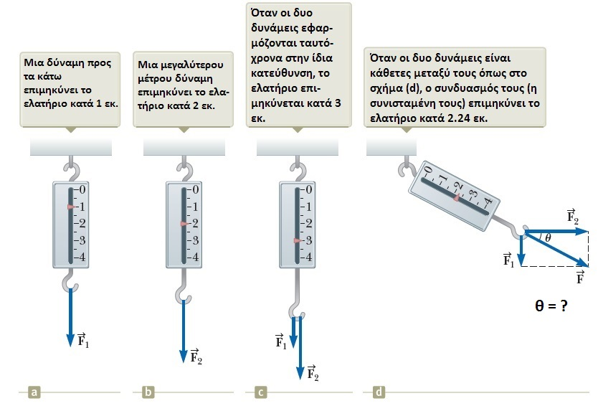
Οι Νόμοι της Κίνησης
Η διανυσματική φύση της Δύναμης

Slide 9
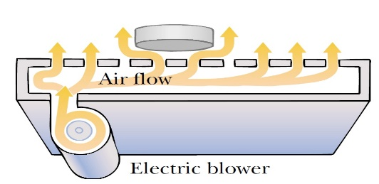
Οι Νόμοι της Κίνησης
Πρώτος Νόμος του Newton (Νόμος Αδράνειας)
Ένα σύστημα αναφοράς στο οποίο ένα αντικείμενο δεν αλληλεπιδρά με άλλα αντικείμενα και έχει μηδενική επιτάχυνση λέγεται Αδρανειακό σύστημα αναφοράς
Παράδειγμα
Έστω μια αεροτράπεζα και ένας δίσκος
Η αεροτράπεζα προσομοιώνει επιφάνεια απουσία τριβών, δηλ. δεν ασκείται κάποια δύναμη στο δίσκο – αυτός μπορεί να κινηθεί ελεύθερα
Ας εξετάσουμε τα συστήματα αναφοράς ως προς την κίνηση ή ακινησία τους
Τοποθετούμε το δίσκο απαλά στην αεροτράπεζα κι αυτός μένει ακίνητος
Αεροτράπεζα και δίσκος

Slide 10
Οι Νόμοι της Κίνησης
Πρώτος Νόμος του Newton (Νόμος Αδράνειας)
Παράδειγμα
1) Αεροτράπεζα + δίσκος βρίσκονται στο έδαφος, το ίδιο και εμείς (παρα- τηρητές) → αδρανειακό σύστημα αναφοράς
Γιατί? Δεν υπάρχει αλληλεπίδραση με άλλα αντικείμενα και η επιτάχυνση του δίσκου είναι μηδενική
2) Αεροτράπεζα + δίσκος σε ένα τρένο που κινείται με σταθερή ταχύτητα, το ίδιο κι εμείς (επιβάτες μέσα στο τρένο) → αδρανειακό σύστημα αναφοράς
Γιατί? Ίδιοι λόγοι με πριν!
Οποιοδήποτε σύστημα αναφοράς που κινείται με σταθερή ταχύτητα σε σχέση με ένα αδρανειακό σύστημα αναφοράς, είναι κι αυτό αδρανειακό
Αεροτράπεζα και δίσκος

Slide 11
Οι Νόμοι της Κίνησης
Πρώτος Νόμος του Newton (Νόμος Αδράνειας)
Παράδειγμα
3) Αεροτράπεζα + δίσκος σε τρένο υπό επιτάχυνση, το ίδιο κι εμείς → μη αδρανειακό σύστημα αναφοράς
Γιατί? Το τρένο επιταχύνει ως προς το αδρανειακό σύστημα αναφοράς της επιφάνειας της Γης
Ένας παρατηρητής στο έδαφος θα σας πει ότι – παρ’όλο που για σας μέσα στο τρένο ο δίσκος φαίνεται να επιταχύνει – βλέπει το δίσκο να ολισθαίνει ως προς το τραπέζι αλλά να κινείται πάντα με την ίδια ταχύτητα ως προς το έδαφος
Έτσι, ο 1^{ος} νόμος του Newton εξακολουθεί να ισχύει παρά το ότι εμείς – ως επιβάτες – παρατηρούμε μια φαινομενική επιτάχυνση του δίσκου ως προς εμάς.
Αεροτράπεζα και δίσκος

Slide 12
Οι Νόμοι της Κίνησης
Πρώτος Νόμος του Newton (2^{η} έκδοση ☺ )
Απουσία εξωτερικών δυνάμεων και παρουσία αδρανειακού συστήματος αναφοράς
ένα αντικείμενο σε ηρεμία παραμένει σε ηρεμία και
ένα αντικείμενο σε κίνηση παραμένει σε κίνηση με σταθερή ταχύτητα
Με άλλα λόγια
Όταν δεν επιδρά καμιά δύναμη σε ένα αντικείμενο, η επιτάχυνση του αντικειμένου είναι μηδενική
Η τάση ενός αντικειμένου να αντιδρά σε οποιαδήποτε μεταβολή της κινητικής του κατάστασης λέγεται αδράνεια

Slide 13
Οι Νόμοι της Κίνησης
Πρώτος Νόμος του Newton (2^{η} έκδοση ☺ )
Όμως η δύναμη είναι διανυσματικό μέγεθος
Μπορούν να ασκούνται δυνάμεις επάνω σε ένα σώμα αλλά η συνολική δύναμη (ή συνισταμένη) να είναι μηδέν!
Άρα μια πιο σωστή διατύπωση του 1^{ου} νόμου του Newton θα είναι:
Όταν η συνισταμένη (το διανυσματικό άθροισμα) των δυνάμεων που ασκούνται σε ένα σώμα είναι μηδενική, η επιτάχυνση του αντικειμένου είναι μηδενική

Slide 14
Οι Νόμοι της Κίνησης
Από τα προηγούμενα, μπορούμε λοιπόν να συμπεράνουμε ότι:
Ένα αντικείμενο που επιταχύνει πρέπει να υπόκειται σε κάποια δύναμη
Η δύναμη είναι το αίτιο της μεταβολής της κίνησης ενός αντικειμένου

Slide 15
Οι Νόμοι της Κίνησης
Διαφορετικά αντικείμενα χρειάζονται διαφορετικό μέτρο δύναμης για να μεταβάλλουν την κατάσταση κίνησής τους
Με άλλα λόγια, αντιστέκονται περισσότερο ή λιγότερο στη μεταβολή της κίνησής τους
Γιατί???
Γιατί έχουν διαφορετική μάζα
Η μάζα είναι μια ιδιότητα ενός αντικειμένου που ορίζει «πόση» αντίσταση παρουσιάζει στην προσπάθεια μεταβολής της ταχύτητάς του

Slide 16
Οι Νόμοι της Κίνησης
Ο 1^{ος} Νόμος του Newton μας εξηγεί τι συμβαίνει σε ένα αντικείμενο όταν δεν ασκούνται δυνάμεις επάνω του
...ή όταν οι δυνάμεις που ασκούνται έχουν συνισταμένη μηδέν
Ο 2^{ος} Νόμος του Newton (που θα δούμε αμέσως) μας εξηγεί τι συμβαίνει όταν μια ή περισσότερες δυνάμεις ασκούνται επάνω του
...οι οποίες προφανώς ΔΕΝ έχουν μηδενική συνισταμένη

Slide 17
Οι Νόμοι της Κίνησης
Δεύτερος Νόμος του Newton
Σε ένα αδρανειακό σύστημα αναφοράς, η επιτάχυνση ενός αντικειμένου είναι
ευθέως ανάλογη στη συνολική δύναμη, $\sum{\vec{F}},$που ασκείται επάνω του και
αντιστρόφως ανάλογη της μάζας του, $m$
$$\vec{a}=\frac{\sum{\vec{F}}}{m}$$
και έτσι έχουμε τη γνωστή σχέση
$$\sum{\vec{F}}=m\vec{a}$$

Slide 18
Οι Νόμοι της Κίνησης
Φυσικά, μπορούμε – και σε πολλές περιπτώσεις επιβάλλεται - να αναλύσουμε το 2^{ο} νόμο σε συνιστώσες παράλληλες με τους άξονες του συστήματος αναφοράς μας $\sum{\vec{F_{x}}}=m\vec{a_{x}}$,$\sum{\vec{F_{y}}}=m\vec{a_{y}}$, $\sum{\vec{F_{z}}}=m\vec{a_{z}}$
Μονάδα μέτρησης στο S.I.
Newton (N) ⬄ 1 N = $1 kg∙m/s^{2}$

Slide 19
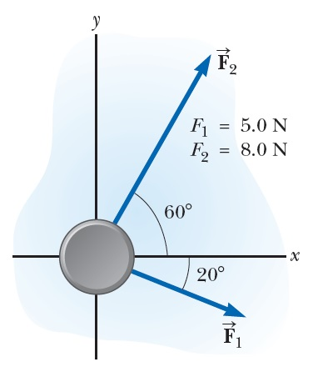
Οι Νόμοι της Κίνησης
Παράδειγμα:
Ένας δίσκος του hockey στον πάγο, μάζας 0.3 kg, ολισθαίνει ελεύθερα σε οριζόντια επιφάνεια πάγου. Δυο μπαστούνια τη χτυπούν ταυτόχρονα, με δυνάμεις και υπό γωνίες όπως στην Εικόνα. Βρείτε το μέτρο και την κατεύθυνση της επιτάχυνσης του δίσκου.

Slide 20
Οι Νόμοι της Κίνησης
Παράδειγμα – Λύση:
Δίσκος μάζας 0.3 kg, ολισθαίνει ελεύθερα σε οριζόντια επιφάνεια πάγου. Βρείτε το μέτρο και την κατεύθυνση της επιτάχυνσης του δίσκου.
Notes:
Προσοχή! Δεν είναι κάθετες οι δυνάμεις! ΣFx = F1cosθ + F2cosφ ΣFy = F1sinθ + F2sinφ ax = ΣFx/m = 29 m/s^2
ay = ΣFy/m = 17 m/s^2 a = 34 m/s^2
Θ = arctan(ay/ax) = 31˚

Slide 21
Οι Νόμοι της Κίνησης
Όλα τα αντικείμενα έλκονται από τη Γη
Με άλλα λόγια, η Γη ασκεί δύναμη επάνω τους
Άρα, τα επιταχύνει!
Βαρυτική επιτάχυνση $\vec{g}$
2^{ος} Νόμος του Newton για αντικείμενο που πέφτει ελεύθερα
$$\sum{\vec{F}=m\vec{g}↔ {\vec{F}}_{g}=m\vec{g}}$$

Slide 22
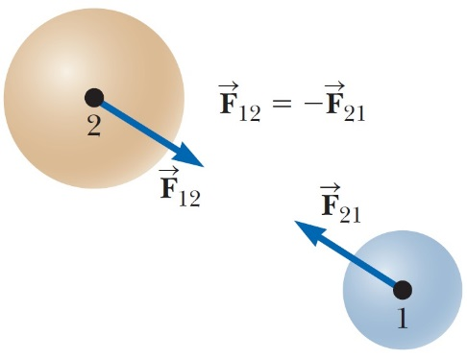
Οι Νόμοι της Κίνησης
Τρίτος Νόμος του Newton
Σε κάθε δράση, υπάρχει μια αντίδραση!
Πιο τυπικά… ☺
Αν δυο αντικείμενα αλληλεπιδρούν, η δύναμη ${\vec{F}}_{12}$ που ασκείται από το αντικείμενο 1 στο αντικείμενο 2 είναι ίση σε μέτρο και αντίθετη σε κατεύθυνση στη δύναμη ${\vec{F}}_{21}$, που ασκείται από το αντικείμενο 2 στο αντικείμενο 1: ${\vec{F}}_{12}={−\vec{F}}_{21}$

Slide 23
Οι Νόμοι της Κίνησης
Ανάλυση με βάση τους Τρεις Νόμους
Δυο μοντέλα
Α) Όταν τα αντικείμενα βρίσκονται σε ισορροπία $(\vec{a}=0)$
Β) Όταν επιταχύνουν από την άσκηση εξωτερικών δυνάμεων $(\vec{a}≠0)$
Θυμηθείτε τα μοντέλα της Κινητικής!!
Κίνηση υπό σταθερή ταχύτητα
Κίνηση υπό σταθερή επιτάχυνση

Slide 24
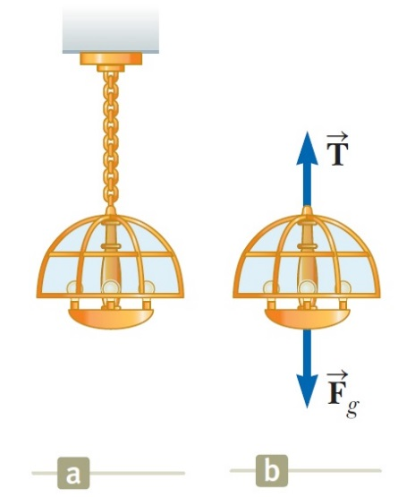
Οι Νόμοι της Κίνησης
Α) Όταν τα αντικείμενα βρίσκονται σε ισορροπία
$$(\vec{a}=0)$$
η συνισταμένη των δυνάμεων
$\sum{\vec{F}}=0$ !
Παράδειγμα

Slide 25
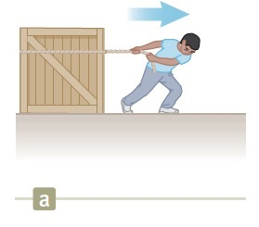
Οι Νόμοι της Κίνησης
Β) Όταν τα σώματα επιταχύνουν υπό την επίδραση δύναμης $(\vec{a}≠0)$
$$\sum{\vec{F}}=m\vec{a}$$
Παράδειγμα
Βρείτε την επιτάχυνση που ασκείται στο κιβώτιο
Βρείτε τη δύναμη που ασκεί το δάπεδο επάνω στο κιβώτιο

Slide 26
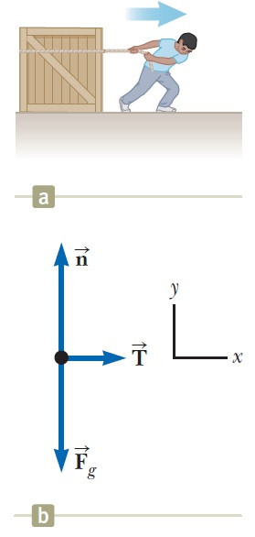
Οι Νόμοι της Κίνησης
Παράδειγμα
Βρείτε την επιτάχυνση που ασκείται στο κιβώτιο
Βρείτε τη δύναμη που ασκεί το δάπεδο επάνω στο κιβώτιο
Notes:
Αναλύουμε σε άξονες
a_x = T/m n = F_g

Slide 27
Οι Νόμοι της Κίνησης
Δυο σημεία που πρέπει να προσέξετε
1) Σε ένα πρόβλημα, είναι δυνατόν να έχετε διαφορετικά μοντέλα ανάλυσης σε διαφορετικές κατευθύνσεις (άξονες)
Προηγούμενο παράδειγμα
Ισορροπία στον άξονα y
Επιτάχυνση στον άξονα x
2) Είναι δυνατόν να περιγραφεί ένα αντικείμενο από πολλαπλά μοντέλα ανάλυσης (την ίδια στιγμή!)
Προηγούμενο παράδειγμα
Σώμα υπό επίδραση δύναμης στον άξονα x
Σώμα υπό επίδραση σταθερής επιτάχυνσης στον άξονα x

Slide 28
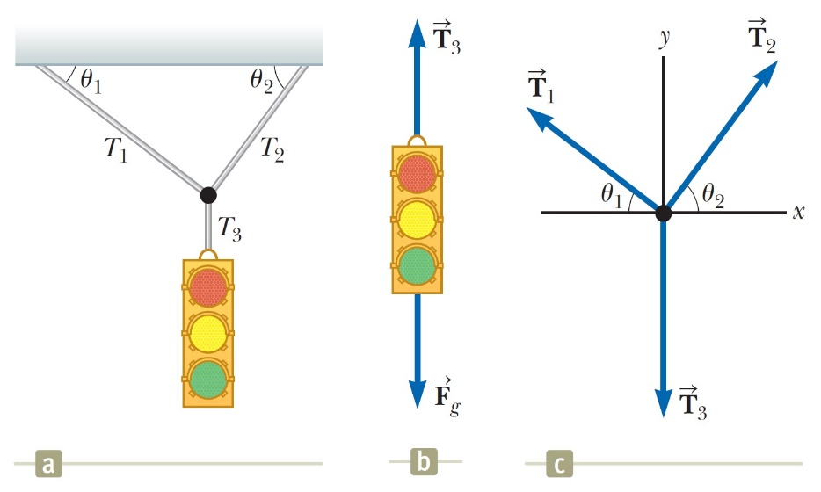
Οι Νόμοι της Κίνησης
Παράδειγμα
Ένα φανάρι με βάρος 122 Ν κρέμεται από ένα καλώδιο, που κρέμεται από άλλα δυο καλώδια, όπως στο Σχήμα. Οι γωνίες $θ_{1},θ_{2}$ είναι ίσες με 37 και 53 μοίρες, αντίστοιχα. Τα πάνω καλώδια σπάνε αν δεχθούν δύναμη μεγαλύτερη από 100 Ν. Μπορεί να συμβεί αυτό;

Slide 29
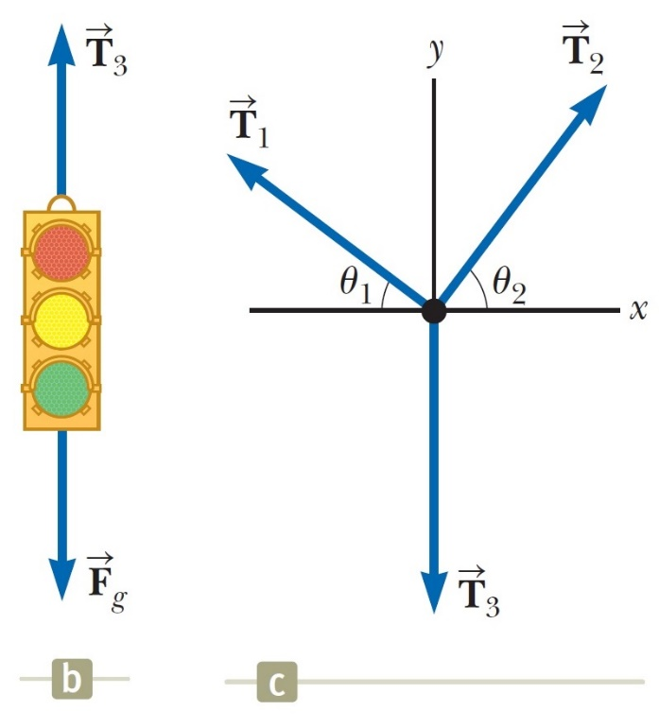
Οι Νόμοι της Κίνησης
Παράδειγμα – Λύση: Δίνονται: $\cos\left(37\right)=0.8,\sin\left(37\right)=0.6$ $\cos\left(53\right)=0.6,\sin\left(53\right)=0.8$
Notes:
Αναλύουμε σε άξονες
T_1 = 73.4 N
T_2 = 97.4 N
Δε σπάνε τα καλώδια

Slide 30
Οι Νόμοι της Κίνησης
Παράδειγμα – Λύση: Δίνονται: $\cos\left(37\right)=0.8,\sin\left(37\right)=0.6$ $\cos\left(53\right)=0.6,\sin\left(53\right)=0.8$
Notes:
Αναλύουμε σε άξονες
T_1 = 73.4 N
T_2 = 97.4 N
Δε σπάνε τα καλώδια

Slide 31
Τέλος Διάλεξης

